Slide 1

Spring AOP
Все о нем слышали и знают, но часто ли его используют на самом деле?

Slide 2
Что такое АОП
АОП — аспектно-ориентированное программирование — это парадигма программирования, направленная внедрение сквозной-кросс функциональности в существующее приложение.

Slide 3
Основные понятия
Точка соединения (joinpoint) — это конкретное место в программе, где может быть выполнен код аспекта.

Slide 4
Основные понятия
Точка соединения (joinpoint) — это конкретное место в программе, где может быть выполнен код аспекта.
Срез (pointcut) — это выражение, которое определяет набор точек соединения, к которым будет применяться аспект.

Slide 5
Основные понятия
Точка соединения (joinpoint) — это конкретное место в программе, где может быть выполнен код аспекта.
Срез (pointcut) — это выражение, которое определяет набор точек соединения, к которым будет применяться аспект.
Совет(advice) — это код, который выполняется в определённые моменты времени, указанные в точке соединения.

Slide 6
Основные понятия
Внедрение (introduction) — изменение структуры класса и/или изменение иерархии наследования для добавления функциональности аспекта в инородный код.

Slide 7
Основные понятия
Внедрение (introduction) — изменение структуры класса и/или изменение иерархии наследования для добавления функциональности аспекта в инородный код.
Цель (target) — объект, к которому применяются советы.

Slide 8
Основные понятия
Внедрение (introduction) — изменение структуры класса и/или изменение иерархии наследования для добавления функциональности аспекта в инородный код.
Цель (target) — объект, к которому применяются советы.
Вплетение (weaving) — это процесс связывания аспектов с другими объектами для создания прокси-объектов

Slide 9
Основные понятия
Точка соединения (joinpoint) — это конкретное место в программе, где может быть выполнен код аспекта.
Срез (pointcut) — это выражение, которое определяет набор точек соединения, к которым будет применяться аспект.
Совет(advice) — это код, который выполняется в определённые моменты времени, указанные в точке соединения.
Внедрение (introduction) — изменение структуры класса и/или изменение иерархии наследования для добавления функциональности аспекта в инородный код.
Цель (target) — объект, к которому применяются советы.
Вплетение (weaving) — это процесс связывания аспектов с другими объектами для создания прокси-объектов

Slide 10
Compile weathing
Преимущества weathing во время компиляции(AspectJ):
• Более высокая производительность, так как аспекты уже встроены в скомпилированный код.
• Возможность применения аспектов ко всем классам, включая финальные классы и статические методы.
• Недостатки:
• Необходимость использования специального компилятора или плагина для интеграции с IDE.
• Усложнение процесса сборки проекта.

Slide 11
Classloader weathing
Преимущества на уровне загрузчика:
• Позволяет применять аспекты без изменения процесса сборки.
• Можно управлять аспектами на уровне загрузки классов.
• Недостатки:
• Меньшая производительность по сравнению с компиляцией, так как внедрение происходит во время загрузки классов.

Slide 12
CGlib weathing
Преимущества внедрения через SGlib:
• Простота настройки и интеграции с приложением.
• Не требует изменения процесса сборки или использования специальных инструментов.
• Поддержка конфигурации через XML или аннотации.
• Недостатки:
• Ограниченная поддержка (не может проксировать финальные классы и статические методы).
• Небольшая потеря производительности из-за создания прокси-объектов.

Slide 13
Advice
Какие существуют Advice в Spring AOP

Slide 14
Advice
@Before — советы данного типа запускаются перед выполнением целевых методов.

Slide 15
Advice
@Before — советы данного типа запускаются перед выполнением целевых методов.
@After — советы, которые выполняются после завершения выполнения целевых методов, как в обычных случаях, так и при бросании исключения.

Slide 16
Advice
@Before — советы данного типа запускаются перед выполнением целевых методов.
@After — советы, которые выполняются после завершения выполнения целевых методов, как в обычных случаях, так и при бросании исключения.
@AfterReturning — данные советы выполняются только в том случае, когда целевой метод отрабатывает нормально, без ошибок.

Slide 17
Advice
@AfterThrowing — данный вид советов предназначен для тех случаев, когда целевой исполняемый метод, то есть точка соединения выдает исключение.

Slide 18
Advice
@AfterThrowing — данный вид советов предназначен для тех случаев, когда целевой исполняемый метод, то есть точка соединения выдает исключение.
@Around — один из самых важных видов советов, который окружает метод, то есть — точку соединения, с помощью которого мы можем, к примеру, выбрать, выполнять данный метод точки соединения или нет, а также изменять возвращаемый объект.

Slide 19
Advice
@Before — советы данного типа запускаются перед выполнением целевых методов.
@After — советы, которые выполняются после завершения выполнения целевых методов, как в обычных случаях, так и при бросании исключения.
@AfterReturning — данные советы выполняются только в том случае, когда целевой метод отрабатывает нормально, без ошибок.
@AfterThrowing — данный вид советов предназначен для тех случаев, когда целевой исполняемый метод, то есть точка соединения выдает исключение.
@Around — один из самых важных видов советов, который окружает метод, то есть — точку соединения, с помощью которого мы можем, к примеру, выбрать, выполнять данный метод точки соединения или нет, а также изменять возвращаемый объект.

Slide 20
Advice
А какие из этих advice вы использовали в своих проектах?

Slide 21
Аспекты в повседневе
Controller Advice - это специальный тип аспекта, который применяется ко всем контроллерам в приложении или к определённым контроллерам. Он позволяет обрабатывать общие задачи, такие как обработка исключений или настройка модели или возвращаемого ResponseEntity.
Используя @ControllerAdvice мы не вносим никакого кода в сам контроллер, однако теперь можем перехватывать ошибки, выброшенных методом контроллера, и возвращать клиенту стандартизированное сообщение.

Slide 22
Аспекты в повседневе
Наглядный пример использования аспектной парадигмы – аннотация @Transactional. Выполнение перехватывается при помощи AnnotationTransactionalAspect, который позволяет управлять и создавать транзакции на основе метаданных аннотации, и откатывать их, в случае возникновения не перехваченного исключения, таким образом отделяя данную логику от бизнес методов.

Slide 23
Аспекты в повседневе
@PreAuthorize и @PostAuthorize - Эти аннотации используются в Spring Security для выражения условий доступа до или после выполнения метода, соответственно. Они также создают прокси для проверки условий безопасности. Применяется advice @Around.
Вскользь упомянем, что механика аспектов применяется в обработке аннотаций @Async, @Cacheable, @CacheEvict, @CachePut и др.

Slide 24
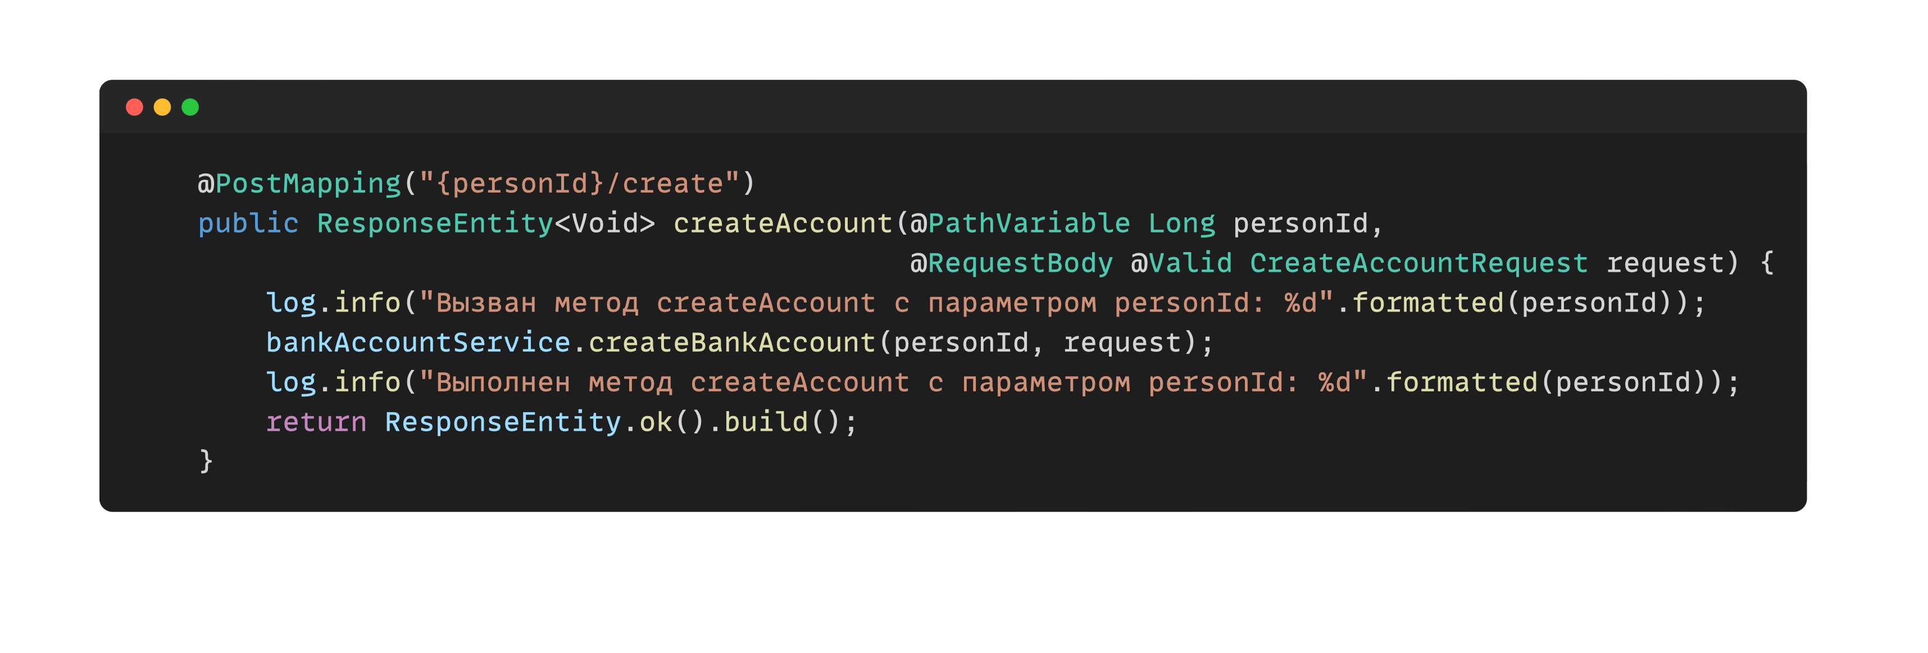
Кастомные аспекты
Так выглядели наши контроллеры

Slide 25
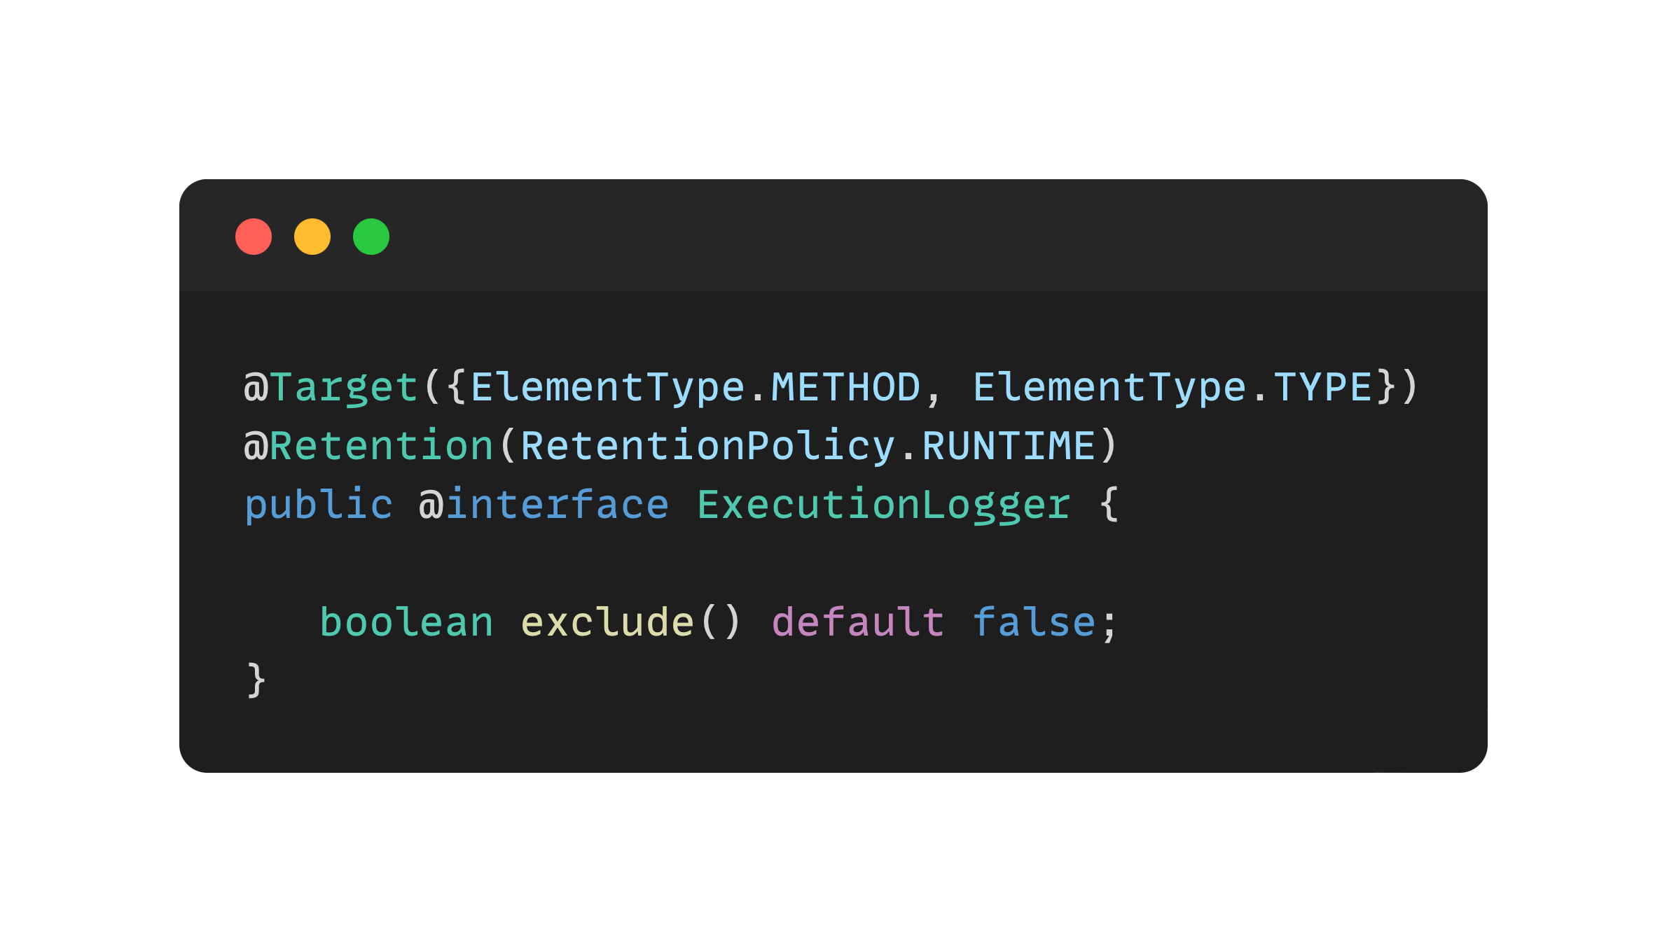
Логирующий аспект
Внедрили свою аннотацию

Slide 26
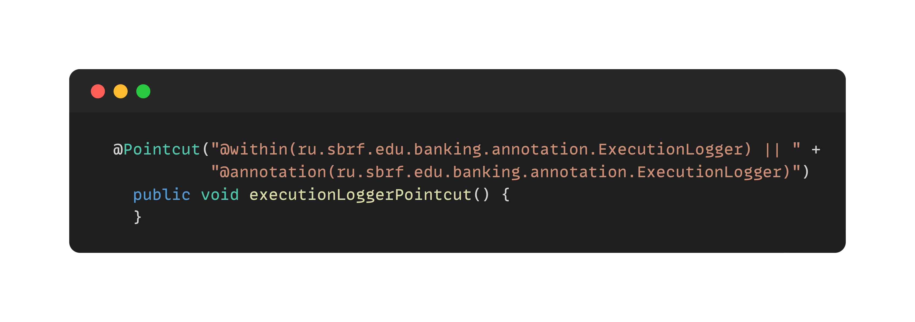
Логирующий аспект
Ввели пойнткат, считывающий аннотацию с метода или класса

Slide 27
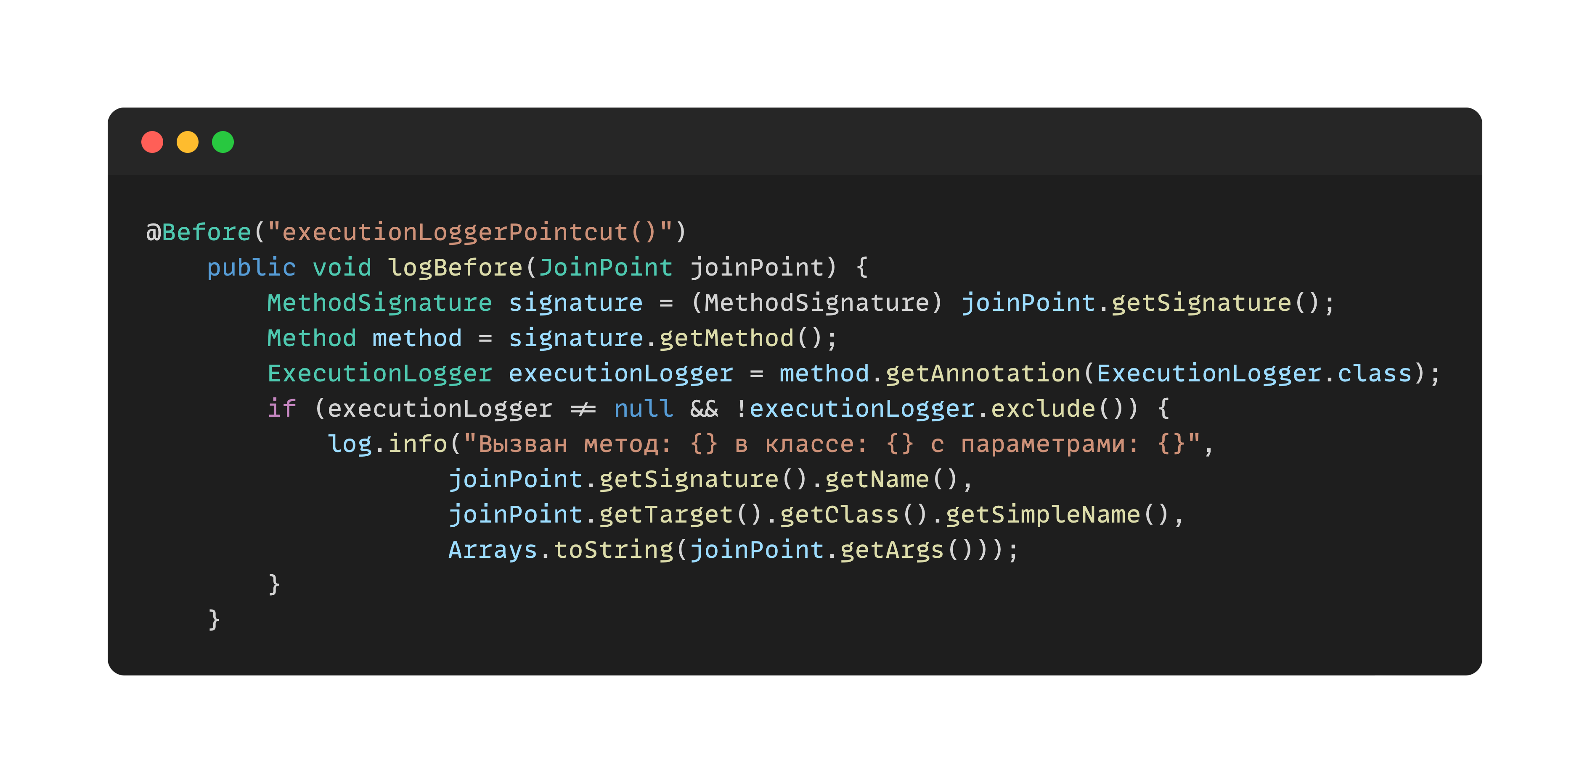
Логирующий аспект
Аспект, обрабатывающий начало выполнения метода

Slide 28
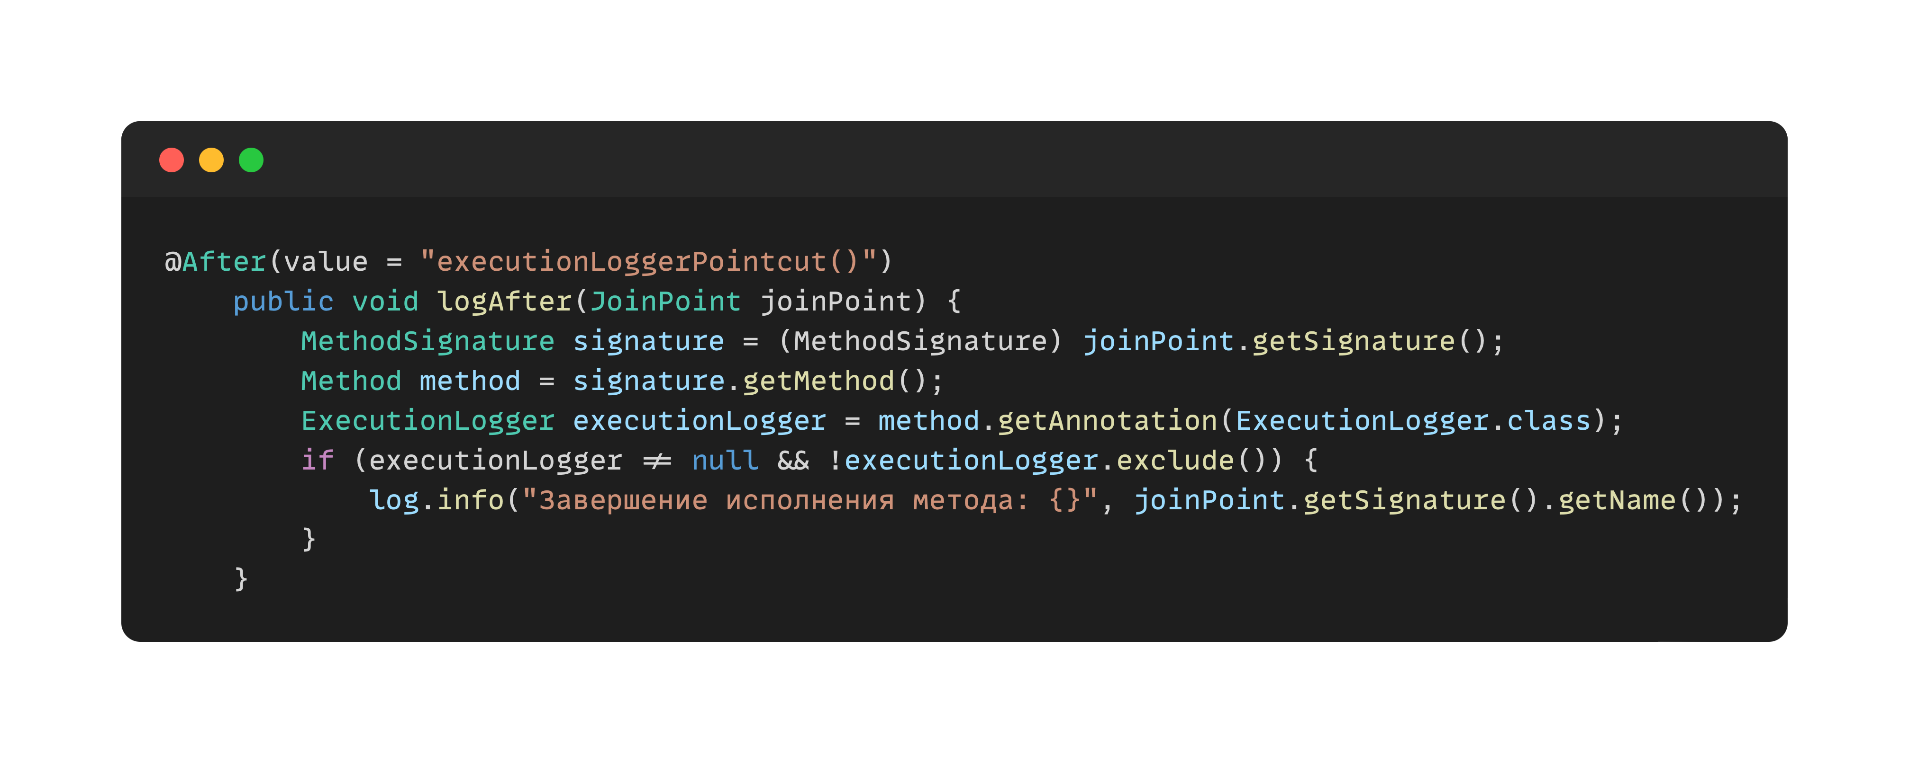
Логирующий аспект
Аспект, обрабатывающий конец выполнения метода

Slide 29
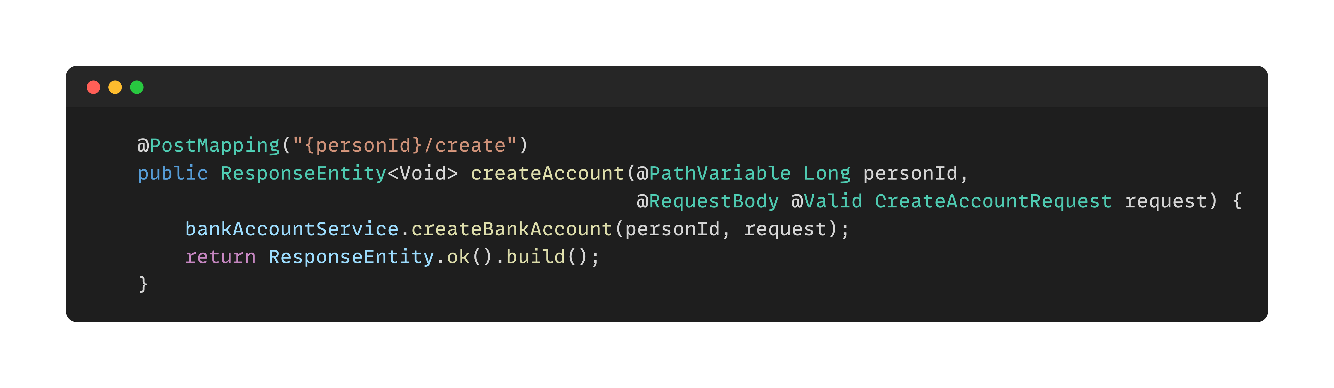
Логирующий аспект
И стало чище

Slide 30
To be continued…

Slide 31


